Slide 1
Рекурсия, контекст, стек
Функции могут вызывать друг друга
При этом запоминается состояние переменных в внешней функции, и текущее место кода, а затем, по-окончании под-функции возвращается в это же состояние(контекст)
  Если функции вызывают друг друга то контексты запоминаются в стеке(последний зашел, первый вышел), и возвращаются в обратном порядке
Функция может вызывать сама себя
как правило, если есть большая задача, состоящая из аналогичных подзадач поменьше
например возведение в степень, сумма всех чисел от 1 до данного, числа Фиббоначи
  Первые два примера также хорошо выражаются через цикл, потому что в функции есть вызов только самой себя.
  А вот числа Фиббоначи уже в виде цикла трудно описать

Slide 2
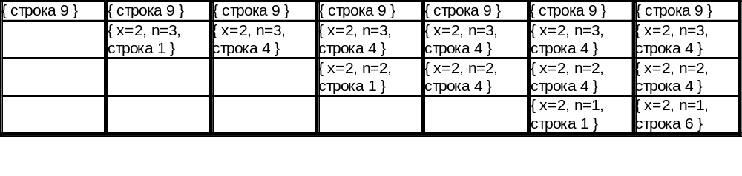
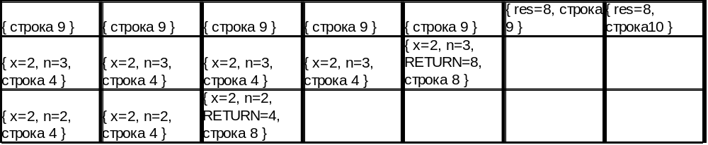
Пример рекурсивной функции
function pow(x, n) {
if (n != 1) {
// пока n != 1, сводить вычисление pow(x,n) к pow(x,n-1)
return x * pow(x, n - 1);
} else {
return x;
}
}
var res = pow(2, 3);
alert(res);//8

Slide 3
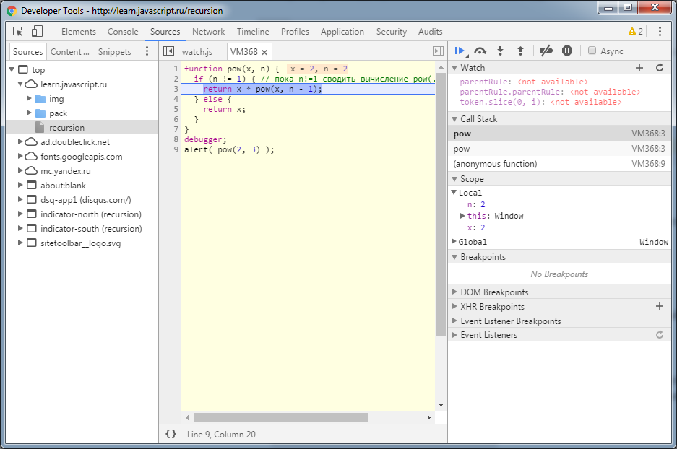
Выполнять программу по шагам, и смотреть состояние стека и областей видимости можно в отладчике

Slide 4
Функция может вызывать себя по своему имени, либо переменной
Предыдущий пример показывает Function Declaration
var buildNumberToPower = function pow(x, n) {
if (n != 1) {
// пока n != 1, сводить вычисление pow(x,n) к pow(x,n-1)
return x * pow(x, n – 1);// предпочтительный вариант
// return x * buildNumberToPower(x, n – 1);// но так тоже будет работать
} else {
return x;
}
};
alert(buildNumberToPower(2, 3));// а вот снаружи функция видна только под именем переменной, потому что она Function Expression

Slide 5
Введение в методы и свойства
У всех значений, кроме null и undefined есть вспомогательные методы и свойства
например
  alert( "Привет, мир!".length ); // 12
  var str = "Привет, мир!";
  alert( str.length ); // 12
  var hello = "Привет, мир!";
  alert( hello.toUpperCase() ); // "ПРИВЕТ, МИР!"
  var n = 12.345;
  alert( n.toFixed(2) ); // "12.35"
  alert( n.toFixed(0) ); // "12"
  alert( n.toFixed(5) ); // "12.34500"
  ВАЖНО:
  alert(12.toFixed(1)); // ошибка!
  alert( 12..toFixed(1) ); // "12.0"

Slide 6
По всем свойствам/методам есть куча документации
Краткая по основным методам
http://javascript.ru/manual
  http://javascript.ru/number
  http://javascript.ru/string
Более полная, включающая все методы(в том числе свежие и экспериментальные)
  https://developer.mozilla.org/ru/docs/Web/JavaScript/Reference/Global_Objects/Number
  https://developer.mozilla.org/ru/docs/Web/JavaScript/Reference/Global_Objects/String
  Показать пометки в доке, на примере big/toSource/repeat. Сказать про полифиллы

Slide 7
Числа
alert(123);// целое число
alert(123.456);// дробное число
alert( 0xFF ); // 255 в шестнадцатиричной системе
  Такой вид используется например при работе с шестнадцатиричными css-цветами
// еще пример научной формы: 3 с 5 нулями
alert( 3e5 ); // 300000
// здесь 3 сдвинуто 5 раз вправо, за десятичную точку.
alert( 3e-5 ); // 0.00003 <-- 5 нулей, включая начальный ноль

Slide 8
Infinity
  alert( 1 / 0 ); // Infinity
  alert( 12345 / 0 ); // Infinity
  alert( Infinity > 1234567890 ); // true
  alert( Infinity + 5 === Infinity ); // true
  alert( -1 / 0 ); // -Infinity
  alert( 1e500 ); // Infinity
NaN
  alert( 0 / 0 ); // NaN
  alert( 'asd' / 3 ); // NaN
  alert(NaN == NaN);// false
  alert(NaN === NaN);// false
  alert( isNaN(0 / 0) ); // true
  alert( isNaN("12") ); // false, строка преобразовалась к обычному числу 12
  alert( NaN + 1 ); // NaN

Slide 9
isFinite(n)
проверка что число "нормальное". Например при вводе пользователя
  alert( isFinite(1) ); // true
  alert( isFinite(Infinity) ); // false
  alert( isFinite(NaN) ); // false
  alert( isFinite('Вася') ); // false
  alert( isFinite('123') ); // true

Slide 10
Преобразование к числу
Автоматически при всех арифметических операциях
  Кроме операции конкатенации(+) - если хоть один операнд строка, то второй будет приведен к строке
  alert(123 + '2');// '1232'
parseInt, parseFloat
  alert(+"12px") // NaN
  alert( parseInt('12px') ); // 12
  alert( parseInt('12px') ) // 12, ошибка на символе 'p'
  alert( parseFloat('12.3.4') ) // 12.3, ошибка на второй точке
  alert( parseInt('a123') ); // NaN
  alert( parseInt('FF', 16) ); // 255

Slide 11
Преобразование к строке
Автоматически при склейке(конкатенации) с другой строкой
.toString()
  alert(123.toString());// '123'
  var n = 255;
  alert( n.toString(16) ); // ff

Slide 12
Округление
До целого
  alert( Math.floor(3.1) ); // 3
  alert( Math.floor(3.6) ); // 3
  alert( Math.floor(-3.6) ); // -4 !!!
  alert( Math.ceil(3.1) ); // 4
  alert( Math.ceil(3.6) ); // 4
  alert( Math.ceil(-3.6) ); // -3 !!!
  alert( Math.round(3.1) ); // 3
  alert( Math.round(3.6) ); // 4
  alert( Math.trunc(3.1) ); // 3
  alert( Math.trunc(3.6) ); // 3
  alert( Math.trunc(-3.6) ); // -3

Slide 13
Округление до знака после запятой
  var n = 3.456;
  alert( Math.round(n * 100) / 100 );
  // 3.456 -> 345.6 -> 346 -> 3.46
  num.toFixed(precision)
  var n = 12.34;
  alert( n.toFixed(1) ); // "12.3"
  var n = 12.36;
  alert( n.toFixed(1) ); // "12.4"

Slide 14
Неточные вычисления
alert( 0.1 + 0.2 == 0.3 );// false 0_O
alert( 0.1 + 0.2 ); // 0.30000000000000004
alert( 0.1 + 0.2 > 0.3 ); // true
Потому что компьютер использует числа в двоичном виде
Не все конечные десятичные дроби являются конечными двоичными дробями
Простой пример
есть число 1/3
в троичной системе, оно запишется как 0.1(1 * 3^-1)
т.е. Конечная дробь, можно записать в конечную память
Но если мы попытаемся записать в виде десятичной дроби, то у нас будет потеря точности, так как не хватит листочка, чтобы записать все разряды
0.3333333333333333333333333.....

Slide 15
alert( 0.1.toFixed(20) );
// 0.10000000000000000555
alert( 0.2.toFixed(20) );
// 0.20000000000000001110
Нюанс с округлением
var price = 6.35;
alert( price.toFixed(1) ); // 6.3
alert( Math.round(price * 10) / 10 ); // 6.4
Потому что 6.35 в памяти компьютера представлено неточно
alert(6.35.toFixed(20));// "6.34999999999999964473"

Slide 16
Как бороться с неточностью
Домножить числа на степень десятки, чтобы сделать целыми, а потом результат поделить обратно
для небольших чисел самое то
alert( (0.1 * 10 + 0.2 * 10) / 10 ); // 0.3
Сложить, а затем округлить до разумного знака после запятой. Округления до 10-го знака обычно бывает достаточно, чтобы отсечь ошибку вычислений
var result = 0.1 + 0.2;
alert( +result.toFixed(10) ); // 0.3
Важно: неточность может быть не только на дробных числах, но и на очень больших
alert( 9999999999999999 );
// выведет 10000000000000000

Slide 17
Другие математические методы
Math.sqrt(x)//Возвращает квадратный корень из x.
Math.log(x)//Возвращает натуральный (по основанию e) логарифм x.
Math.pow(x, exp)//Возводит число в степень, возвращает xexp, например Math.pow(2,3) = 8. Работает в том числе с дробными и отрицательными степенями, например: Math.pow(4, -1/2) = 0.5.
Math.abs(x)//Возвращает абсолютное значение числа
Math.exp(x)//Возвращает ex, где e – основание натуральных логарифмов.
Math.max(a, b, c...)//Возвращает наибольший из списка аргументов
Math.min(a, b, c...)//Возвращает наименьший из списка аргументов
Math.random()//Возвращает псевдо-случайное число в интервале [0,1) – то есть между 0(включительно) и 1(не включая). Генератор случайных чисел инициализуется текущим временем.
... тригонометрические функции, и другие. Также стоит ознакомится самим

Slide 18
Строки
var text = "моя строка";
var anotherText = 'еще строка';
var str = "012345";
можно использовать как одиночные, так и одинарные кавычки
Но иногда есть стилистические договоренность использовать в проекте только один конкретный тип

Slide 19
Специальные символы
Перевод строки
alert('Привет,\nМир!');
Табуляция(длинный пробел)
alert('Привет,\tМир!');//в Хроме, в alert, не отображается, но вполне копируется
Экранирование кавычек
alert('Bon Jovi - It\'s My Life');
alert("Dog goes \"woof\", Cat goes \"meow\"");
экранировать нужно тот тип кавычек, в который заключена строка
но можно экранировать и другой тип кавычек
alert('It\'s My Life' === "It\'s My Life");

Slide 20
Методы и свойства
var str = "My\n";
// 3 символа. Третий - перевод строки
alert( str.length ); // 3
var str = "jQuery";
alert( str.charAt(0) ); // "j"
var str = "Я - современный браузер!";
alert( str[0] ); // "Я"
alert( "".charAt(0) ); // пустая строка
alert( ""[0] ); // undefined

Slide 21
Изменение строки
Строки нельзя менять
var str = "строка";
alert(str)// "строка";
str[0] = 'С';// в режиме 'use strict' - падение
alert(str);// "строка"
Но можно создать новую строку из существующей
var str = "строка";
str = str[3] + str[4] + str[5];
alert( str ); // "ока"

Slide 22
Поиск подстроки
var str = "Widget with id";
alert( str.indexOf("Widget") );
// 0, т.к. "Widget" найден прямо в начале str
alert( str.indexOf("id") );
// 1, т.к. "id" найден, начиная с позиции 1
alert( str.indexOf("widget") );
// -1, не найдено, так как поиск учитывает регистр
var str = "Widget with id";
alert(str.indexOf("id", 2)) // 12, поиск начат с позиции 2

Slide 23
Поиск всех вхождений
// ищем в этой строке
var str = "Ослик Иа-Иа посмотрел на виадук";
var target = "Иа"; // цель поиска
var pos = 0;
while (true) {
var foundPos = str.indexOf(target, pos);
if (foundPos == -1) break;
// нашли на этой позиции
alert( foundPos );
// продолжить поиск со следующей
pos = foundPos + 1;
}

Slide 24
Взятие подстроки
Их три. Так исторически сложилось
  substring(start [, end])
  var str = "stringify";
  alert(str.substring(0,1)); // "s", символы с позиции 0 по 1 не включая 1.
  substr(start [, length])
  var str = "stringify";
  str = str.substr(2,4); // ring, со 2-й позиции 4 символа
  alert(str)
  slice(start [, end])
  в большинстве случаев аналогичен substring

Slide 25
Отрицательные аргументы
substring(start, end)
Отрицательные аргументы интерпретируются как равные нулю. Слишком большие значения усекаются до длины строки:
alert( "testme".substring(-2) ); // "testme", -2 становится 0
Кроме того, если start > end, то аргументы меняются местами, т.е. возвращается участок строки между start и end:
alert( "testme".substring(4, -1) ); // "test"
// -1 становится 0 -> получили substring(4, 0)
// 4 > 0, так что аргументы меняются местами -> substring(0, 4) = "test"

Slide 26
slice(start, end)
Отрицательные значения отсчитываются от конца строки:
alert( "testme".slice(-2) ); // "me", от 2 позиции с конца
alert( "testme".slice(1, -1) ); // "estm", от 1 позиции до первой с конца.
Это гораздо более удобно, чем странная логика substring.
Если выбирать из этих трёх методов один, для использования в большинстве ситуаций – то это будет slice: он и отрицательные аргументы поддерживает и работает наиболее очевидно.

Slide 27
Кодировка юникод
Символы в компьютере представляются числами. т.е. Каждому символу соответсвует ровно одно число, и наоборот
alert( "абрикос".charCodeAt(0) );
alert( String.fromCharCode(1072) ); // 'а'
Есть таблицы, которые задают это соответсвие
одна из самых популярных – юникод(и ее реализация UTF-16)
Именно они и используются в JavaScript для работы со строками
Их достоинство в том, что в них описаны большая часть символов известных человечеству(алфавиты, смайлики...), и есть еще запас для новых алфавитов
alert('\u0419'); // Й
alert('\u0418\u0306'); // И + ̆ = Й
alert('\u0418\u0306' === '\u0419');//false
alert('\u0418\u0306'.normalize() === '\u0419'.normalize());// true
Сравнение через 'str'.localeCompare() из этой же оперы
alert('\u0418\u0306'.localeCompare('Й'));// true

